Slide 1
Ústecký kraj
Lukáš Galla

Slide 2
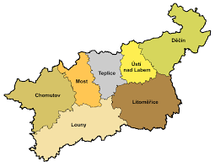
Úvod
Hlavní město kraje: Ústí nad Labem
Počet obyvatel: 820 789
Rozloha: 5335 km²
Počet okresů: 7
Nejvyšší bod: Klínovec

Slide 3
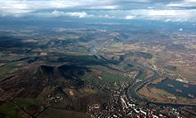
Ústecký kraj
Leží na severozápadě Čech
Na východě sousedí s Libereckým krajem, na jihovýchodě se Středočeským krajem, na jihu s Plzeňským krajem a na jihozápadě s Karlovarským krajem
Žije tu zde 821 tisíc obyvatel

Slide 4
Dějiny
Od 10. století v Ústeckém kraji mnohé hrady, které byli opěrnými body moci přemyslovských v Čechách.
Od 13. století vznikala síť královských měst Žatec, Kadaň, Louny, Most, Ústí nad Labem a Litoměřice.
Kolem poloviny 18. století byl rozvoj značně omezen opakovanými válkami s Pruskem o rakouské dědictví.
Po zrušení nevolnictví a roboty došlo k velkému rozmachu průmyslu.
Převážnou část obyvatelstva převládali čeští Němci.

Slide 5
Národní park České Švýcarsko
je jeden ze čtyř národních parků v České republice
Mohutné skalní věže, brány, stěny, rokle, města a bludiště vznikly v důsledku erozí křídových mořských sedimentů
Nejznámějším skalním útvarem je Pravčická brána
České Švýcarsko se nachází v okrese Děčín mezi obcemi Hřensko, Chřibská a vesnicí Brtníky
Rozloha parku je 79,23 km²
Lesy pokrývají 97 % území.

Slide 6
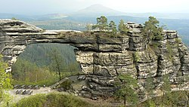
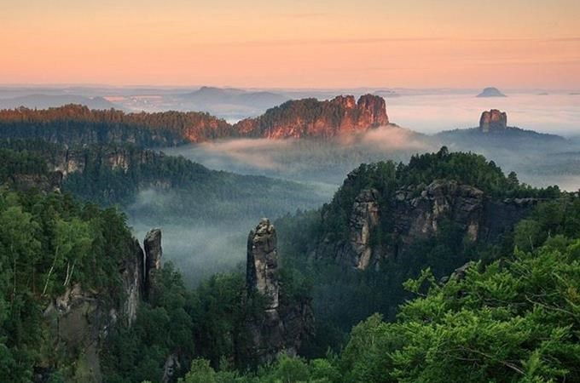

Slide 7
Zdroje:
https://cs.wikipedia.org/wiki/%C3%9Asteck%C3%BD_kraj
https://cs.wikipedia.org/wiki/N%C3%A1rodn%C3%AD_park_%C4%8Cesk%C3%A9_%C5%A0v%C3%BDcarsko
https://www.google.com/search?q=%C4%8Desk%C3%A9+%C5%A1v%C3%BDcarsko&source=lnms&tbm=isch&sa=X&ved=2ahUKEwjn2_GwkuXoAhUQ2KQKHVorDuIQ_AUoAXoECA4QAw&biw=1280&bih=913

Slide 8
Děkuji za pozornost

